Slide 1

TRƯỜNG CAO ĐẲNG LÝ TỰ TRỌNG TP. HỒ CHÍ MINH

Slide 2

KHOA KHOA HỌC CƠ BẢN

Slide 3

ỦY BAN NHÂN DÂN THÀNH PHỐ HỒ CHÍ MINH
TRƯỜNG CAO ĐẲNG LÝ TỰ TRỌNG TP. HỒ CHÍ MINH
Bậc đào tạo: TRUNG CẤP CHUYÊN NGHIỆP
Tên giảng viên: LÊ NGUYỄN MỸ TRÂM

Slide 4

Good afternoon class 19T2.

Slide 5

good afternoon class 19t2

Slide 6
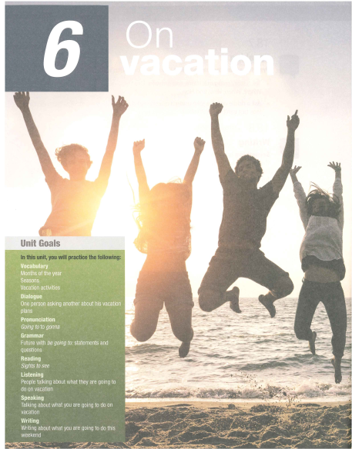

Slide 7

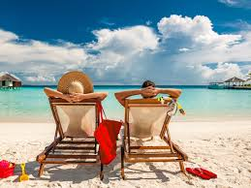
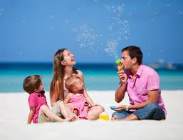


Slide 8
KHOA KHOA HỌC CƠ BẢN

Slide 9
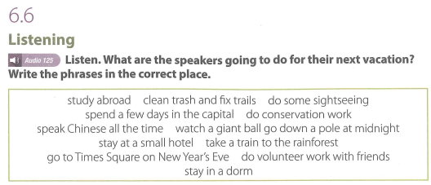

Slide 10

1. study abroad (v):

Slide 11
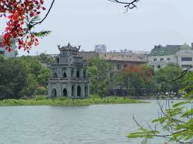
2. capital (v):

Slide 12
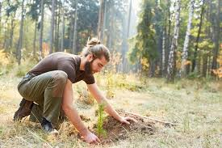
3. do conservation work (v):

Slide 13

4. speak Chinese all the time (v):

Slide 14
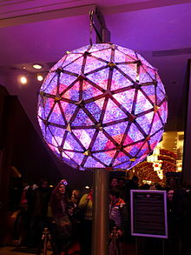
5. watch a giant ball go down a pole

Slide 15
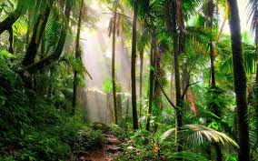
6. rainforest

Slide 16

7. New Year's Eve

Slide 17
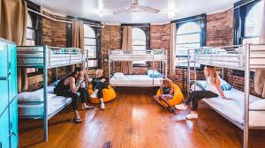
7. stay in a dorm

Slide 18
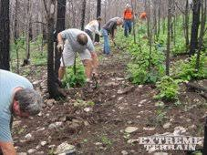
8. clean trash and fix trails

Slide 19
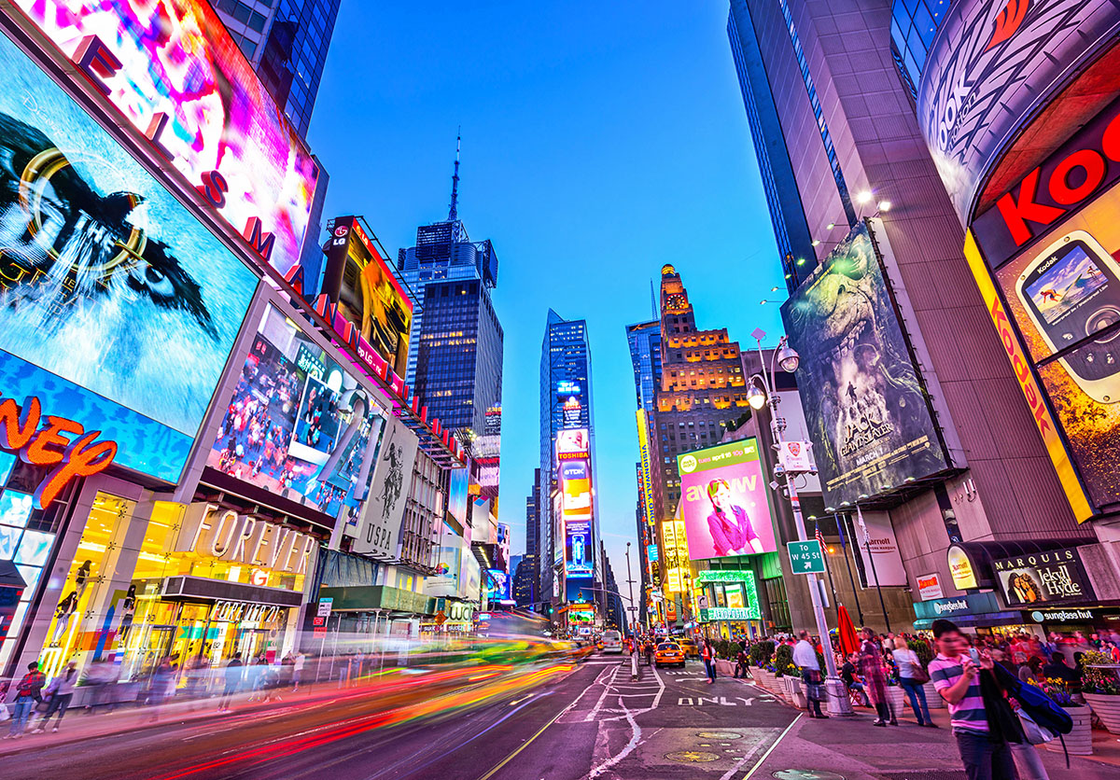
9. Times Square

Slide 20
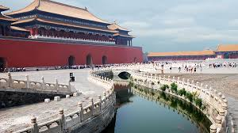
10. Beijing (n):

Slide 21

11. stuff (n):

Slide 22

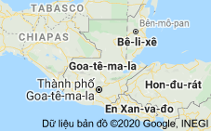
Goa-tê-ma-la
Quốc gia ở Trung Mỹ
Guatemala, tên chính thức Cộng hoà Guatemala, là một quốc gia tại Trung Mỹ, ở phần phía nam Bắc Mỹ, giáp biên giới với México ở phía tây bắc, Thái Bình Dương ở phía tây nam, Belize và Biển Caribe ở phía đông bắc, và Honduras cùng El Salvador ở phía đông nam. Wikipedia
Thủ đô: Thành phố Goa-tê-ma-la
Diện tích nước: 0,4 %
Đơn vị tiền tệ: Quetzal Guatemala
Châu lục: Bắc Mỹ
Tổng thống: Alejandro Giammattei
Dân số: 17,25 triệu (2018)

Slide 24

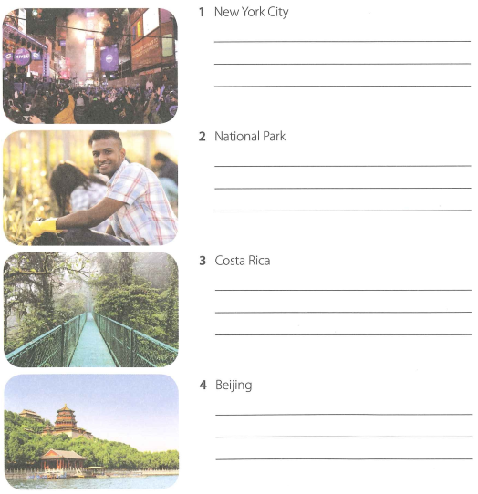

Slide 25
6.6 Listening (Key)
1. New York City:
1. do some sightseeing
2. go to Times Square on New Year’s Eve
3. watch a giant ball go down a pole at midnight

Slide 26
6.6 Listening (Key)
2. National Park:
1. do conservation work
2. do volunteer work with friends
3. clean trash and fix trails

Slide 27
6.6 Listening (Key)
3. Costa Rica:
1. spend a few days in the capital
2. take a train to the rainforest
3. stay at a small hotel

Slide 28
6.6 Listening (Key)
4. Beijing:
1. study abroad
2. stay in a dorm
3. speak Chinese all the time

Slide 29
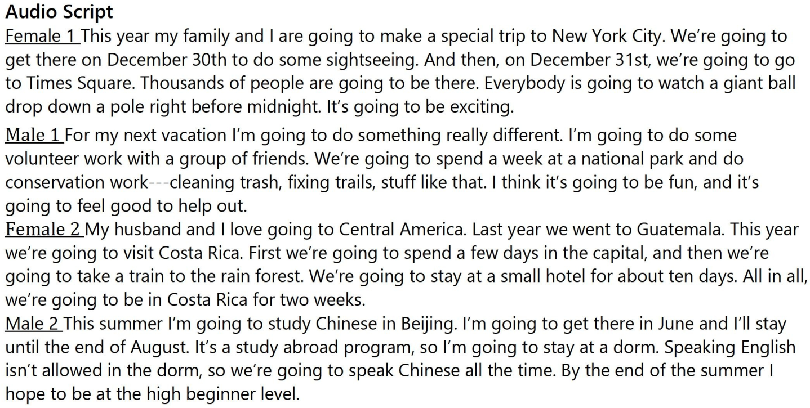

Slide 30
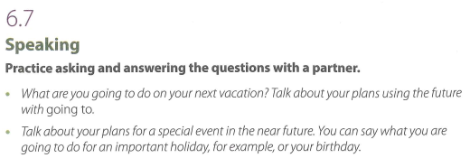

Slide 32
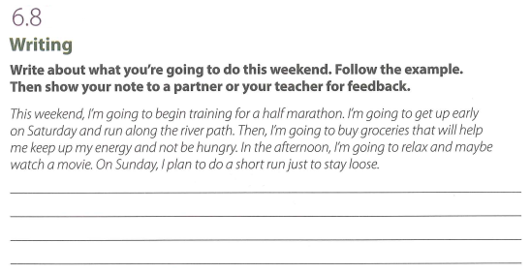

Slide 33
Thank you very much
for
your cooperation.

